Slide 1

mhw1
CASA DISCOGRAFICA DB RECORDS

Slide 2

Header e navbar
width:398px
50px
height:376px
49px
width:109px
20px
width:1674px

Slide 3
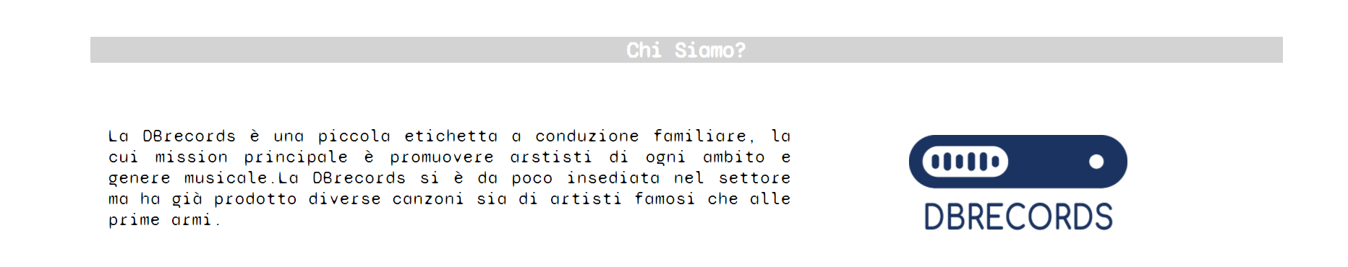


section
nav-margin-bottom:50px
section-margin-top100px
div:padding-top:30px
padding-left:20px
Img:padding-left:100px
div:padding-left:30px
div:padding-right:30px
div:padding-bottom:30px

Slide 4
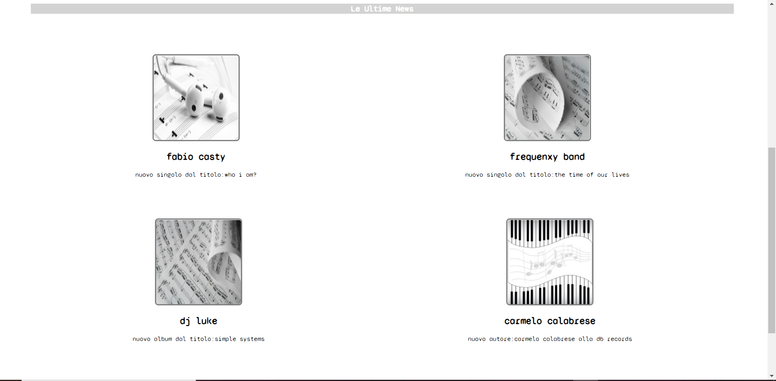
section
section-margin-left:100px
section-margin-right:100px
padding-top:100px
section-margin-bottom:100px

Slide 5

footer
padding-top:30px
Height:15vh
padding-bottom:30px
Width:1674px

Slide 6

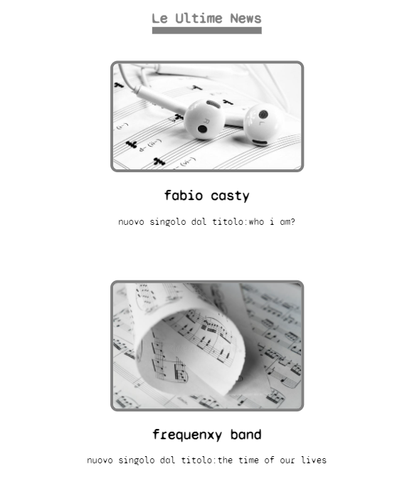

Visualizzazione mobile
Nell’adattamento al mobile sono state introdotte le seguenti modifiche:
-il font è stato ridotto a 13px;
-la visualizzazione dei link è stata ridotta al menù a tendina;
-la visualizzazione dei flex container è stata messa in colonna;
-i tag di tipo h1 nella section ,cambiano il loro colore e appare una decorazione;
-il testo e le immagini appaiono centrate;
Tutte le media query sono state fatte per dispositivi con grandezza sotto i 900px.

